Slide 1





Nota de débito y de crédito
Comprobantes Comerciales

Slide 2
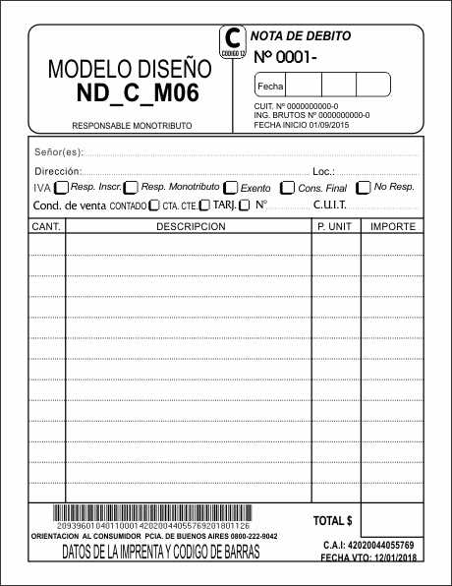
NOTA DE Débito
Motivos:
Las causas que generan su emisión pueden ser:
Error en menos en la facturación.
Intereses por pago fuera de término
Gastos por fletes.
Gastos bancarios, etc.
Ejemplares:
el original se entrega al cliente
• el duplicado en poder del vendedor.

Slide 3
NOTA DE Débito
Registro Contable:
Recibimos nota de debito Nº 158 de nuestro proveedor Marcos Aguinis, por error en la Factura Nº 4847, por un total de $ 258.
 | Cuentas | Debe | Haber
 | ----------------- 1 -------------------
+A | Mercaderías | 258,00
+Pa | a Proveedores |  | 258,00
 | N. Débito Nº 158 – Marcos Aguinis
 | ------------------ ----------------

Slide 4
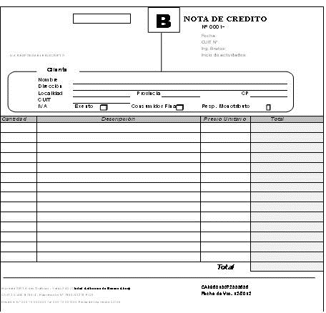
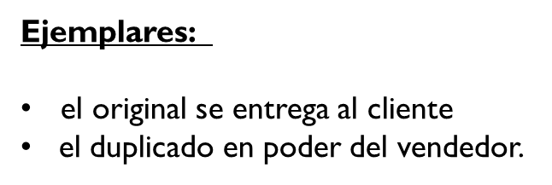
NOTA DE crédito
Motivos:
Las causas que generan su emisión pueden ser:
Error en más en la facturación.
Devolución de mercadería parcial o total.
Diferencia en menos de la calidad
Otorgamiento de bonificaciones o descuentos

Slide 5
NOTA DE Crédito
Registro Contable:
Recibimos nota de crédito Nº 357 de nuestro proveedor Julio Verne, por error en la Factura Nº 4847, por un total de $ 5200,
 | Cuentas | Debe | Haber
 | ----------------- 1 -------------------
+A | Proveedores | 5,200,00
+Pa | a Mercaderías |  | 5,200,00
 | N. Crédito Nº 357 – Julio Verne
 | ------------------ ----------------

Slide 6
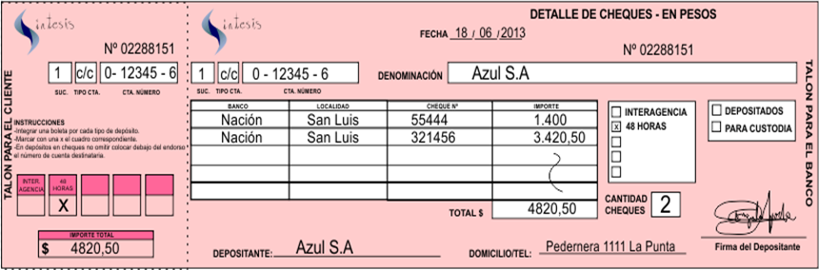
Nota de crédito bancaria

